Slide 1
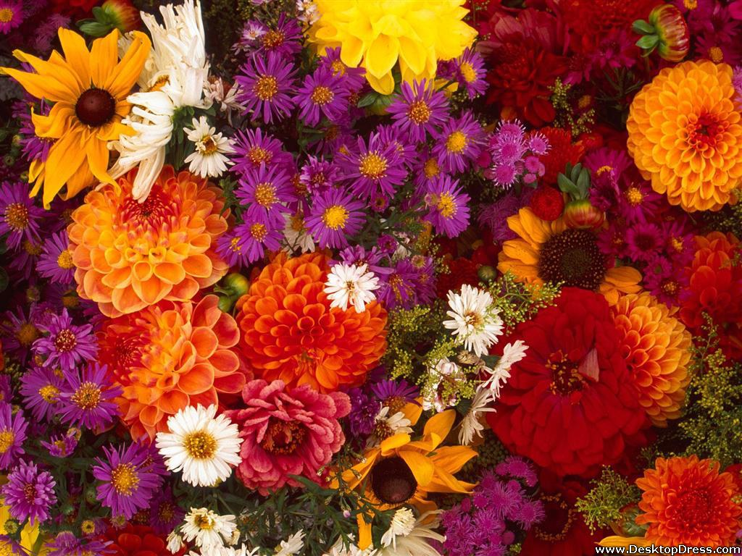
সবাইকে ফুলের শুভেচ্ছা

Slide 2
পরিচিতি
মোঃ আব্দুর রহিম বিশ্বাস
সহকারি শিক্ষক
৫০ নং মাধবপুর সরকারি প্রাথামিক বিদ্যালয়
শৈলকুপা, ঝিনাইদহ

Slide 3
শ্রেনিঃদ্বিতীয়
বিষয়ঃবাংলা
পাঠ শিরোনামঃ নানা রঙের ফুলফল
প্যাঠাংশঃ
শত ফুলের দেশ ------ সুবাস নেই।

Slide 4
শিখন ফলঃ
পাঠ শেষে শিক্ষার্থীরা-
১। পাঠ্যাংশটুকু সঠিক উচ্চারণে পড়তে পারবে।
২। নতুন শব্দের অর্থ বলতে পারবে।
৩। কোন কোন ফুলের সুবাস আছে বলতে পারবে।
৪। ফুলের ছবি দেখে নাম বলতে পারবে।
৫। যুক্ত বর্ণ ভেঙে শব্দ তৈরি করতে পারবে।

Slide 5
এসো একটি মজার ভিডিও দেখি
https

Slide 6
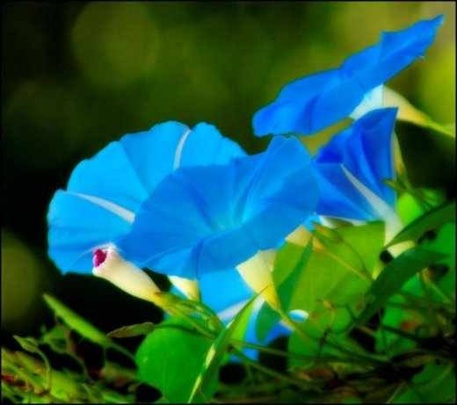
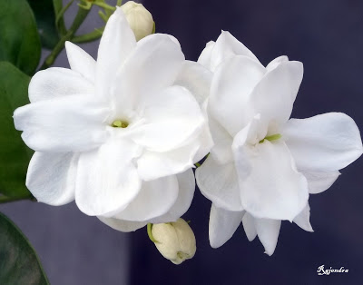
এসো কিছু ফুল ও ফলের ছবি দেখি

Slide 7
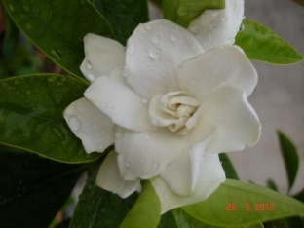
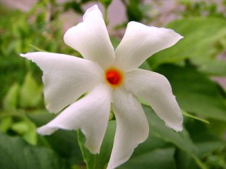
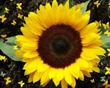
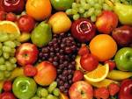
এসো কিছু ফুল ও ফলের ছবি দেখি

Slide 8
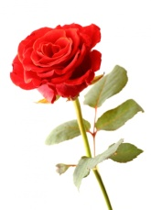
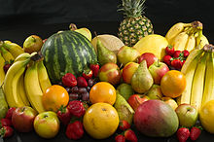
এসো কিছু ফুল ও ফলের ছবি দেখি

Slide 9
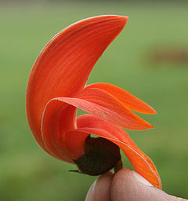
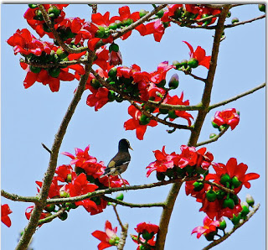
জবা
পলাশ
শিমুল
এই ফুলের রং লাল
সুবাস নেই।

Slide 10
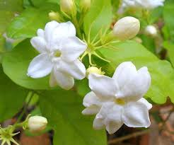
সাদা রঙের ফুল এদের গন্ধ বেশি
টগর
শিউলি
বেলী

Slide 11
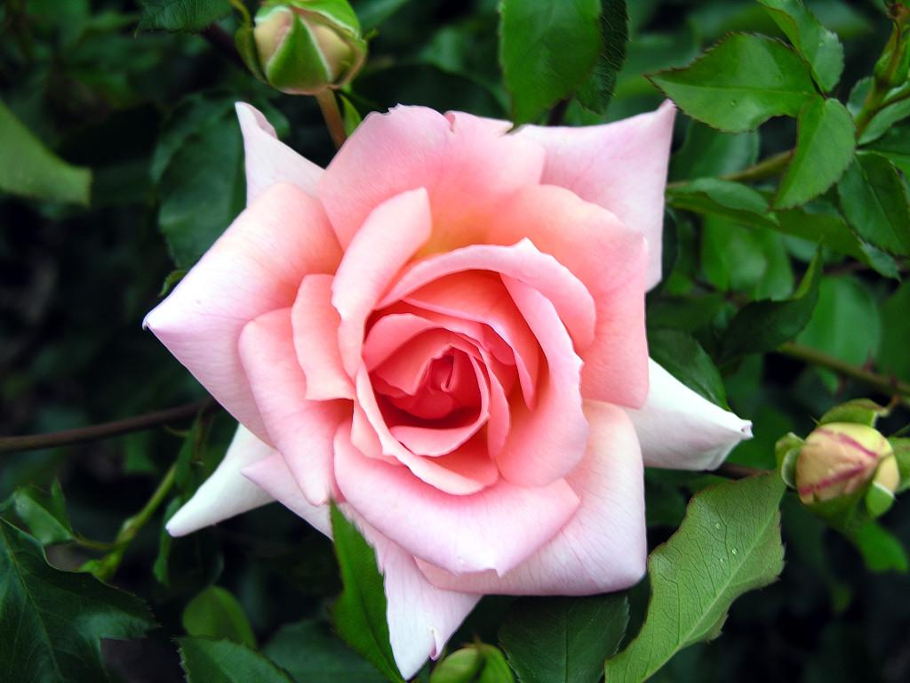
গোলাপ গন্ধযুক্ত ফুল

Slide 12
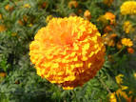
হলুদ রঙের ফুল
সূর্যমুখী
গাঁদা

Slide 13
শিক্ষকের সরব পাঠ
শিক্ষক ও শিক্ষার্থীর সরব পাঠ
শিক্ষার্থীর সরব পাঠ।

Slide 14
যুক্ত বর্ণ
সুগন্ধ
ন
+
ধ
অন্ধ
ন্ধ
কৃষ্ণচুড়া
ষ
+
ণ
উষ্ণ
ষ্ণ
নতুন শব্দঃ
সুবাস – সুগন্ধ
গোলাপের মিষ্টি সুবাস আছে।

Slide 15
মূল্যায়নঃ
যুক্ত বর্ণ ভেঙে দেখাওঃ সুগন্ধ, কৃষ্ণচূড়া, উষ্ণ
শব্দ দিয়ে বাক্য গঠন করঃ সুবাস

Slide 16
দলীয় কাজ
নীল দল
সবুজ দল
লাল রঙের কী কী ফুল হয় লিখ।
সাদা রঙের কী কী ফুল হয় লিখ।

Slide 17
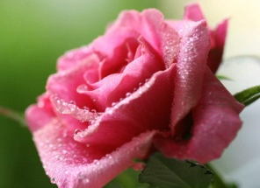
দাগ টেনে মিল করঃ
গোলাপ
গাঁদা
সূর্যমূখী
জবা

Slide 18
সবাইকে ধন্যবাদ

